Slide 1



OTOMASI PENGECEKAN STOK BAHAN KONVEKSI BERDASARKAN PURCHASE ORDER
n8n + Gemini + Gmail + Google Sheets
Yacob Osoya K
PPKD JakBar AI Automation Engineer

Slide 2




PROBLEM
Manajemen stok bahan belum rapi dan tidak up to date
Kekurangan bahan baru diketahui saat produksi berjalan
Pencatatan PO manual dari PDF memakan waktu
Proses manual rawan kesalahan data

Slide 3




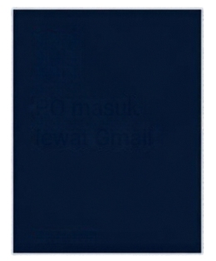


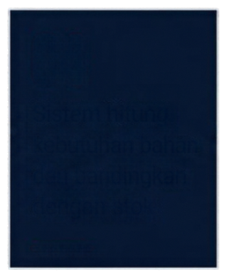



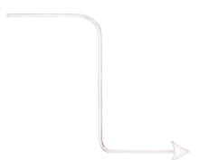

SOLUSI
OTOMASI PENGECEKAN STOK BAHAN KONVEKSI BERDASARKAN PURCHASE ORDER
05A
Jika bahan lengkap
email reminder ke tim produksi bahwa PO aman diproses
01
02
03
04
PO masuk lewat Gmail
Gemini membaca PDF dan ambil no PO, model, dan jumlah
Data dicatat ke Google Sheets
Sistem hitung kebutuhan bahan dan bandingkan dengan stok
05B
Jika bahan kurang
email ke
tim pembelian

Slide 4


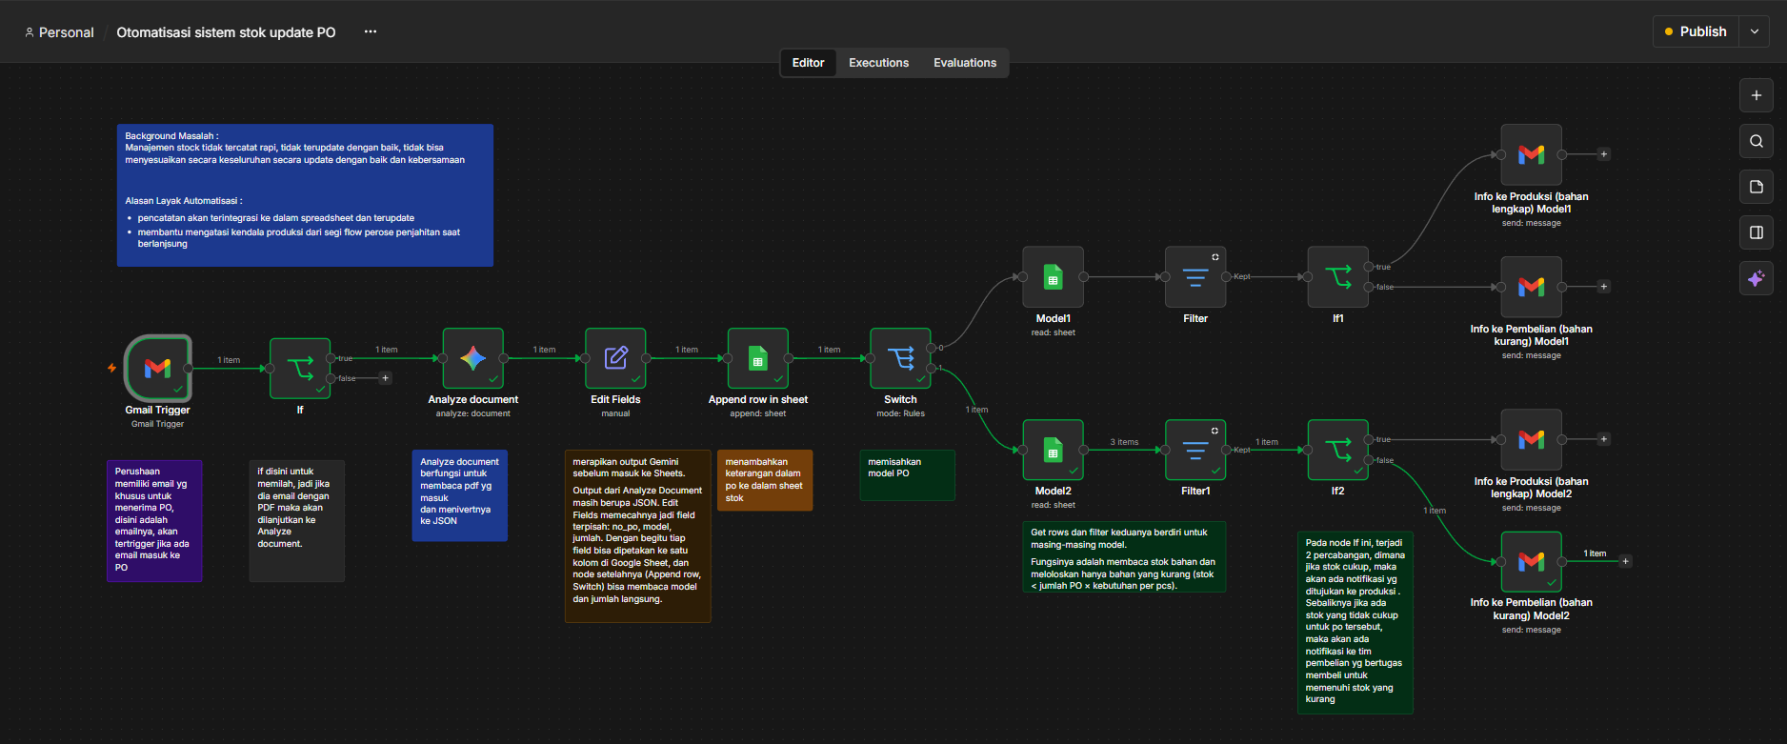

WORKFLOW
N8N
Gmail Trigger
Gemini Analyze Document
If/Switch untuk percabangan

Slide 5


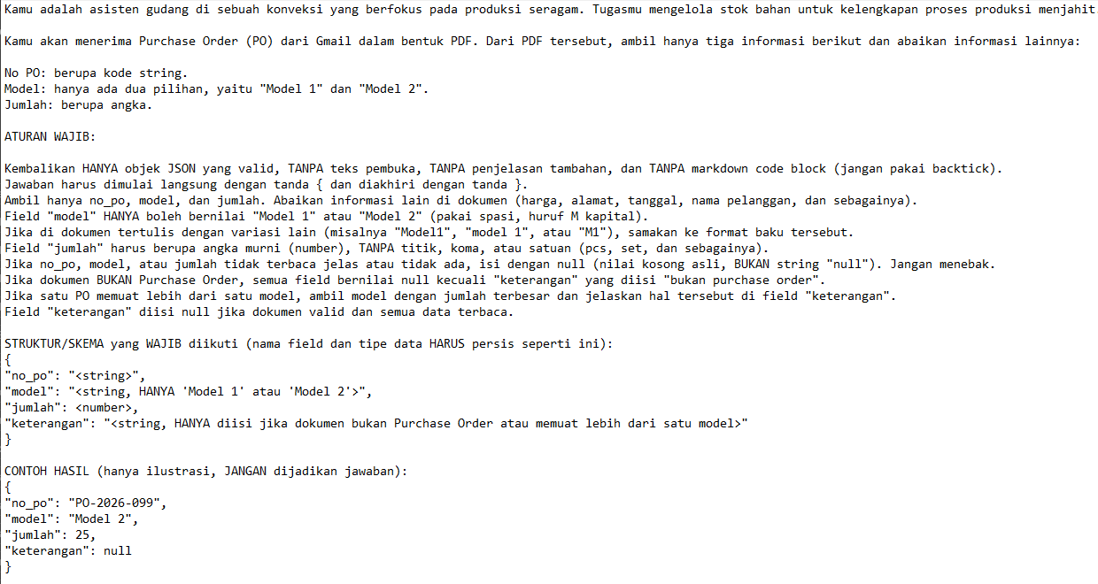

PROMPTING
Role: asisten gudang konveksi
Tugas: ekstrak no_po, model,
jumlah dari PDF
Output: JSON from murni
sesuai skema
Aturan: tidak menebak,
nilai null jika tidak terbaca

Slide 6


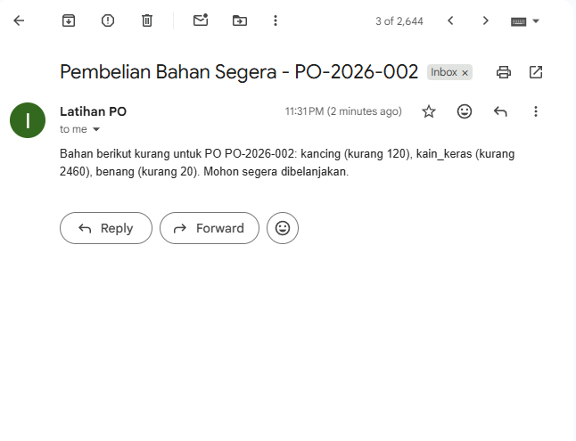
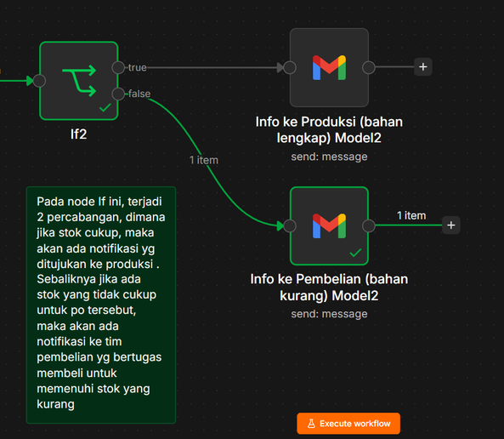


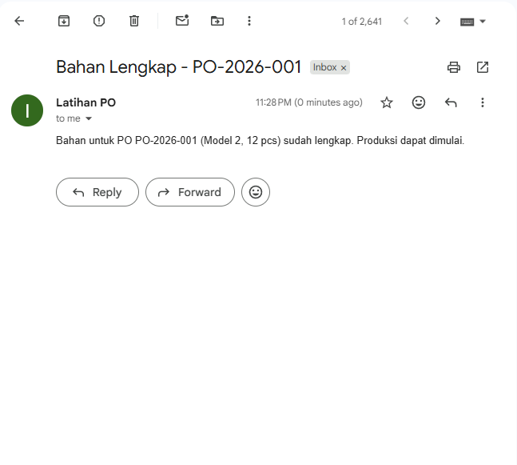

HASIL
PO tercatat otomatis
Kebutuhan bahan
terhitung
Notifikasi sesuai
status stok

